Slide 1
সবাইকে শুভেচ্ছা

Slide 2
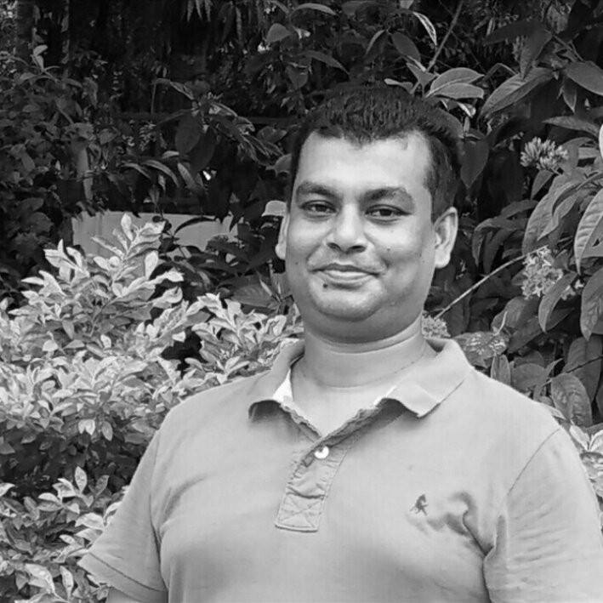
উপস্থাপনায়:
পাঠ পরিচিতিঃ
শ্রেণিঃ তৃতীয়
বিষয়ঃ প্রাথমিক বিজ্ঞান
সাধারন পাঠঃ ‘জীব ও জড়’
প্যাঠাংশঃ ‘উদ্ভিদ এবং প্রাণী’
সময়ঃ ৩৫ মিনিট
স্বরুপ দাস
প্রধান শিক্ষক
আজমপুর সরকারি প্রাথমিক বিদ্যালয়। ।
দর্শনা-চুয়াডাঙ্গা।

Slide 3
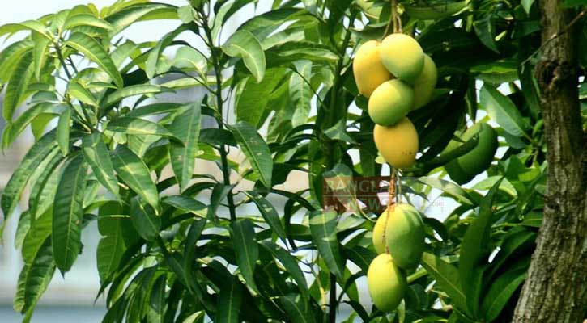
নিচের চিত্রে কি দেখতে পাচ্ছ?
উদ্ভিদ এক জায়গা থেকে অন্য জায়গায় যেতে পারে কি?
না পারে না। কারণ উদ্ভিদ শেকড়ের সাহায্যে মাটিতে আটকে থাকে।

Slide 4
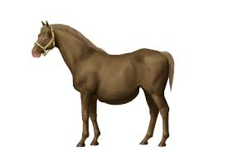
আজকের পাঠ:
‘উদ্ভিদ এবং প্রাণী’

Slide 5
শিখনফল
এই পাঠশেষে শিক্ষার্থীরা------
১। উদ্ভিদ ও প্রাণীর বৈশিষ্ট্য উল্লেখ করতে এবং শ্রেণিকরণ পারবে।

Slide 6
পূর্ব পাঠ পুরনালোচনা
১। জীব ও জড় এর মধ্যে পার্থক্য কী?
২। জীবকে কয় ভাগে ভাগ করা যায়?

Slide 7
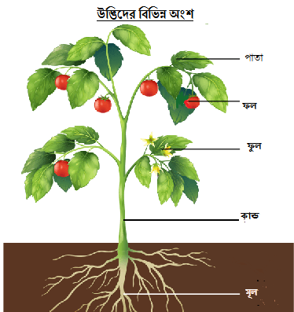
গাছটি ভালো করে লক্ষ কর এবং একটি উদ্ভিদের কী কী অংশ থাকতে পারে বলে তুমি মনে কর?
উদ্ভিদের বিভিন্ন অংশ

Slide 8
একটি উদ্ভিদের মূল, কান্ড, শাখা-প্রশাখা, পাতা, ফুল ও ফল ইত্যাদি অংশ রয়েছে।
উদ্ভিদ মূলের সাহায্যে মাটিতে আটকে থাকে।

Slide 9
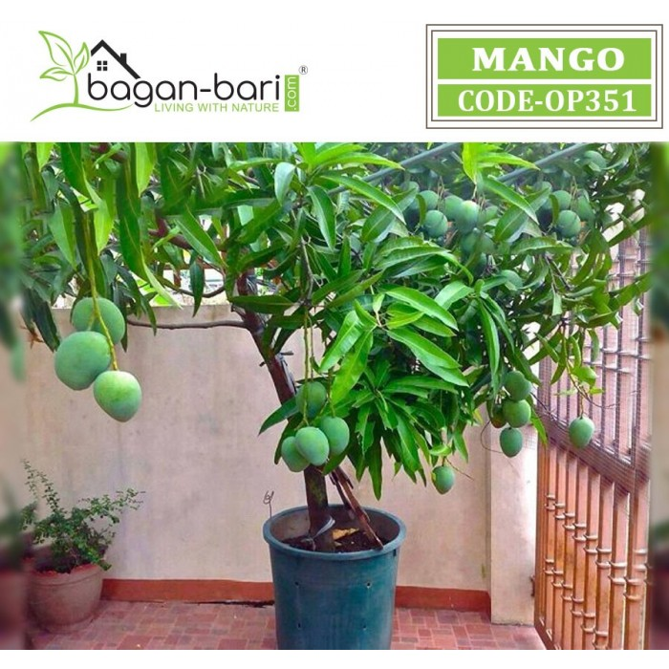
উদ্ভিদ এক জায়গা থেকে অন্য জায়গায় চলাচল করতে পারেনা।
উদ্ভিদ দেখতে পায়না, শুনতে পায়না এবং গন্ধ নিতে পারেনা।

Slide 10
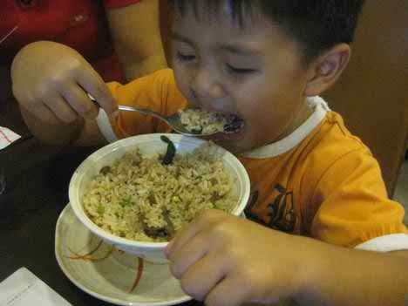
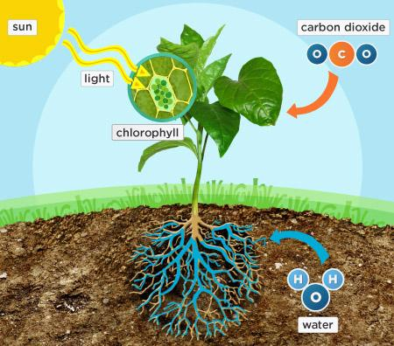
উদ্ভিদ প্রাণীর মত খাবার খায়না।
নিজের খাবার নিজেই তৈরি করতে পারে।

Slide 11
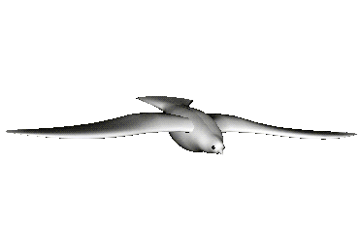
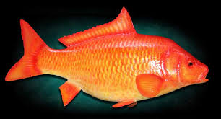
প্রানীর কি কি ধরনের অঙ্গ আছে?
এরা কিভাবে চলাচল করে?
জীব চলাফেরার জন্য পা, ডানা এবং পাখনা ব্যবহার করে।
চোখ,কান, নাখ, মুখ ইত্যাদি।

Slide 12
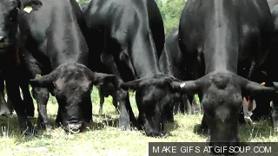
প্রজাপতি উড়ছে।
গরু ঘাস খাচ্ছে।
ঘোড়া দৌড়াচ্ছে।
অধিকাংশ প্রাণী নিজের ইচ্ছেমত চলাচল করতে পারে।

Slide 13
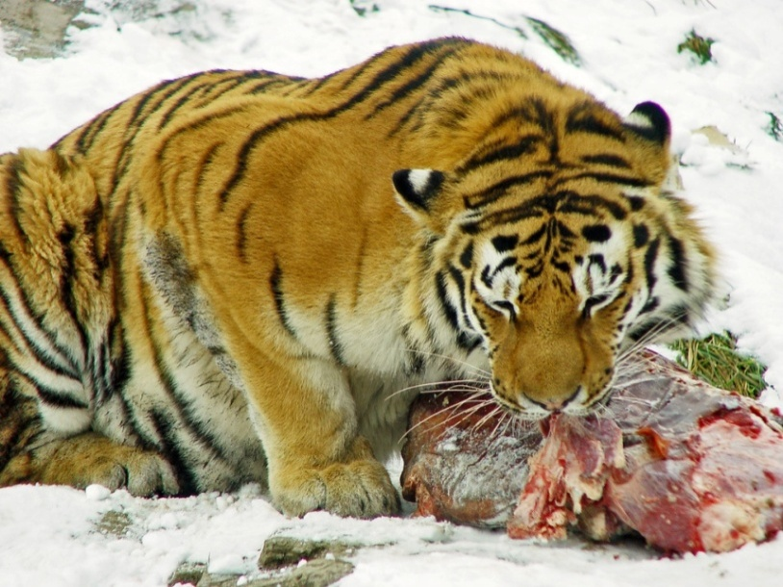
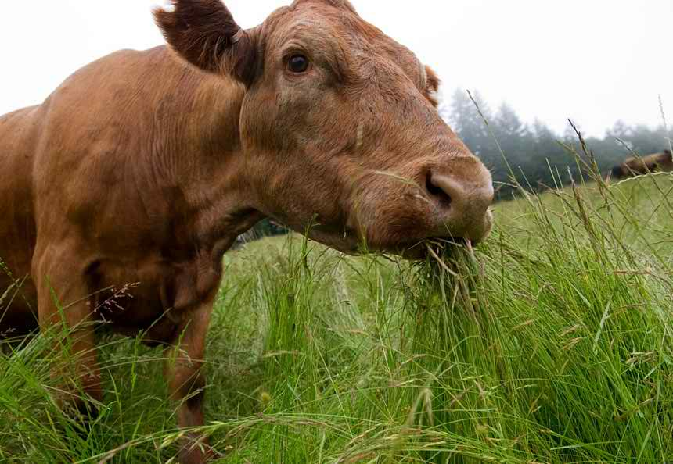
প্রাণী নিজের খাদ্য নিজে তৈরি করতে পারেনা। খাদ্য হিসেবে সে উদ্ভিদ বা অন্য কোন প্রাণী খেয়ে থাকে।

Slide 14
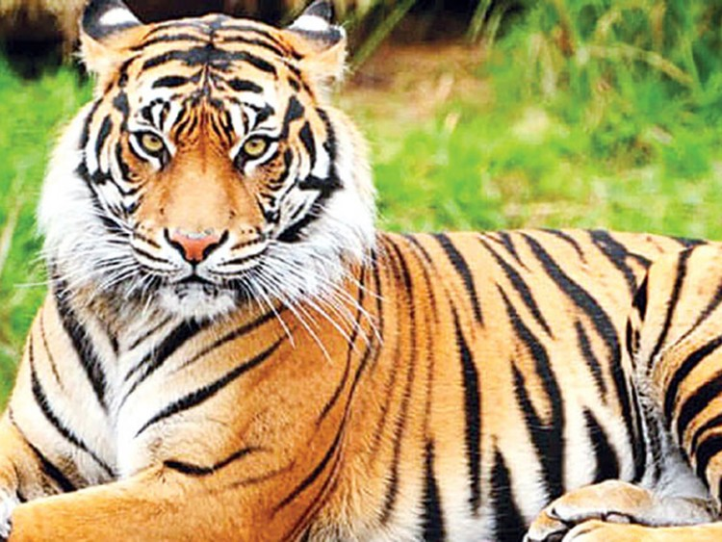
এসো জেনে নিই---
চোখ দেখা
নাক ঘ্রাণ নেওয়া
মুখ স্বাদ নেওয়া
কান শোনা
প্রাণী নাক, কান, চোখ, মুখ ইত্যাদি ইন্দ্রিয়ের মাধ্যমে শুনতে, বলতে, ঘ্রান নিতে ও স্বাদ গ্রহণ করতে পারে।

Slide 15
জোড়ায় অনুশীলন:
উদ্ভিদ ও প্রানী কিভাবে চেনা যায় নিচের ছকে তা লিপিবদ্ধ কর?
উদ্ভিদ | প্রাণী

Slide 16
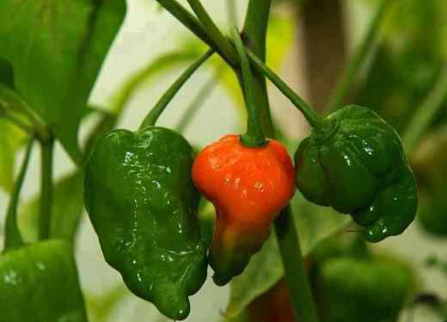
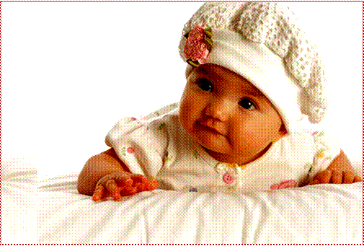
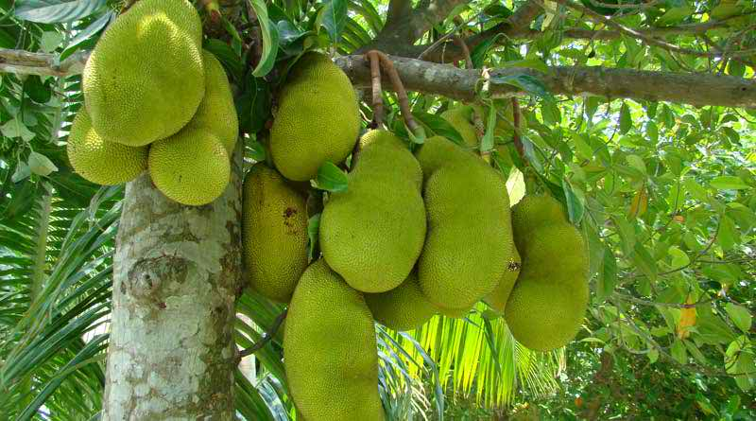
দলগত অনুশীলন:
সময়-৭ মিনিট
ছবিগুলো দেখে উদ্ভিদ ও প্রাণীর পাঁচটি করে বৈশিষ্ট্য লিখে দলভিত্তিক উপস্থাপন কর।

Slide 17
মূল্যায়ন:
সঠিক উত্তরটি বোর্ডে এসে লেখঃ
✓
জড়বস্তু
বাঘটি হাঁটছে। সুতরাং বাঘ একটি-------------
উদ্ভিদ
জীব
প্রাণী
৪টি ছবি দেওয়া আছে। উদ্ভিদ শ্রেণিভূক্ত ছবি কোনটি?
✓
সঠিক উত্তর:
টমেটো
✓
ক.উদ্ভিদ
খ.প্রাণী
তুমি নিজের খাদ্য নিজে তৈরি করতে পারনা। তাহলে তুমি হচ্ছ- -----
গ.মানুষ
ঘ.জীব

Slide 18
মূল্যায়ন:
প্রানীরা কোথা থেকে খাবার পায়?
উদ্ভিদ ও অন্য প্রানী
প্রানী ও উদ্ভিদের বেঁচে থাকার জন্য কী কী প্রয়োজন?
বায়ু এবং পানি
তোমার মা রান্নাঘরে খাবার তৈরি করছে। তুমি যখন অন্য ঘরে থাক তখন কিভাবে বুঝবে যে মা খাবার তৈরি করছে?
খাবারের গন্ধে

Slide 19
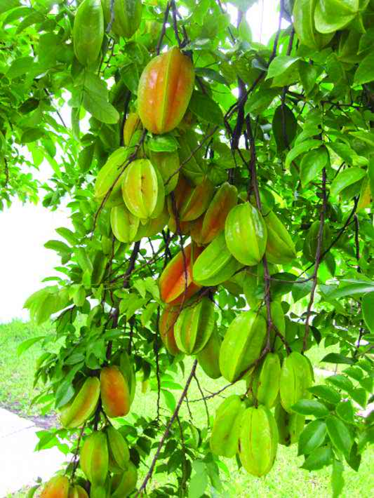
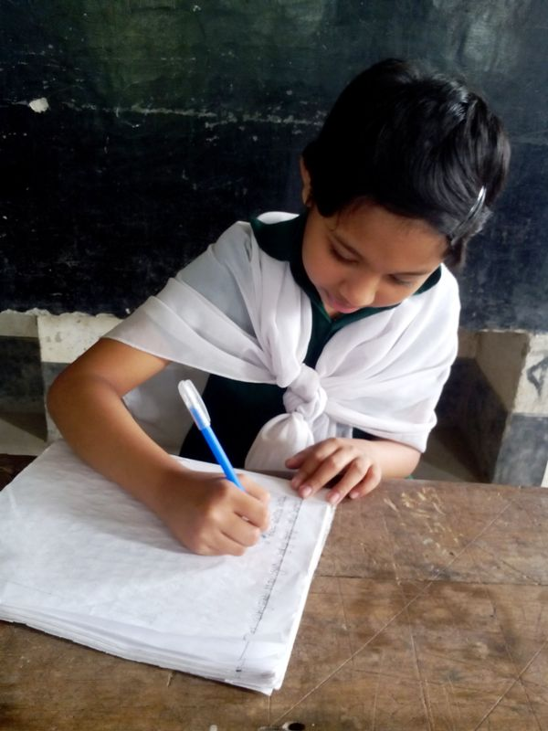
বাড়ির কাজঃ
তোমার পরিচিত একটি উদ্ভিদের পাঁচটি বৈশিষ্ট্য লিখে আনবে।

Slide 20
আবার দেখা হবে----
“সবাইকে
ধন্যবাদ”

